Slide 1


Biogasen –
ett skånsk kinderägg
Biogas Syds, St1 Biogas och Orange Gas
Temadag Skånes Miljö- och hälsoskyddsförbund
Sjöbo 18 november 2021

Slide 2




















Biogas Syd är…
Ett nätverk som samverkar för att främja produktion, distribution och användning av biogas och biogödsel.
Deltagare från offentlig och privat sektor:
Finansiärer
Deltagare
Associerade deltagare
Notes:
Vi har ett tjugotal deltagare från kommuner, avfallsbolag, energibolag och de stora universiteten och högskolorna i regionen.

Slide 3
Vårt bidrag till temadagen:
  Biogasens nyttor
  Skåne ett biogaslän
  Biogas ett mångsidigt och beprövad fordonsbränsle
    Lätta transporter
    Tyngre transporter
  Uppdatering om förutsättningar - styrmedel
  En bransch i förändring
  Framtidsspaningar
  Några korta medskick

Slide 4
Biogasen – Ett skånskt kinderägg
St1 Biogas AB

Slide 5
Vår vision
Vi på St1 har bestämt oss för att vara en drivande kraft på resan mot en helt fossiloberoende värld. Det pågår massor av arbete för att lösa den här frågan.

Slide 6
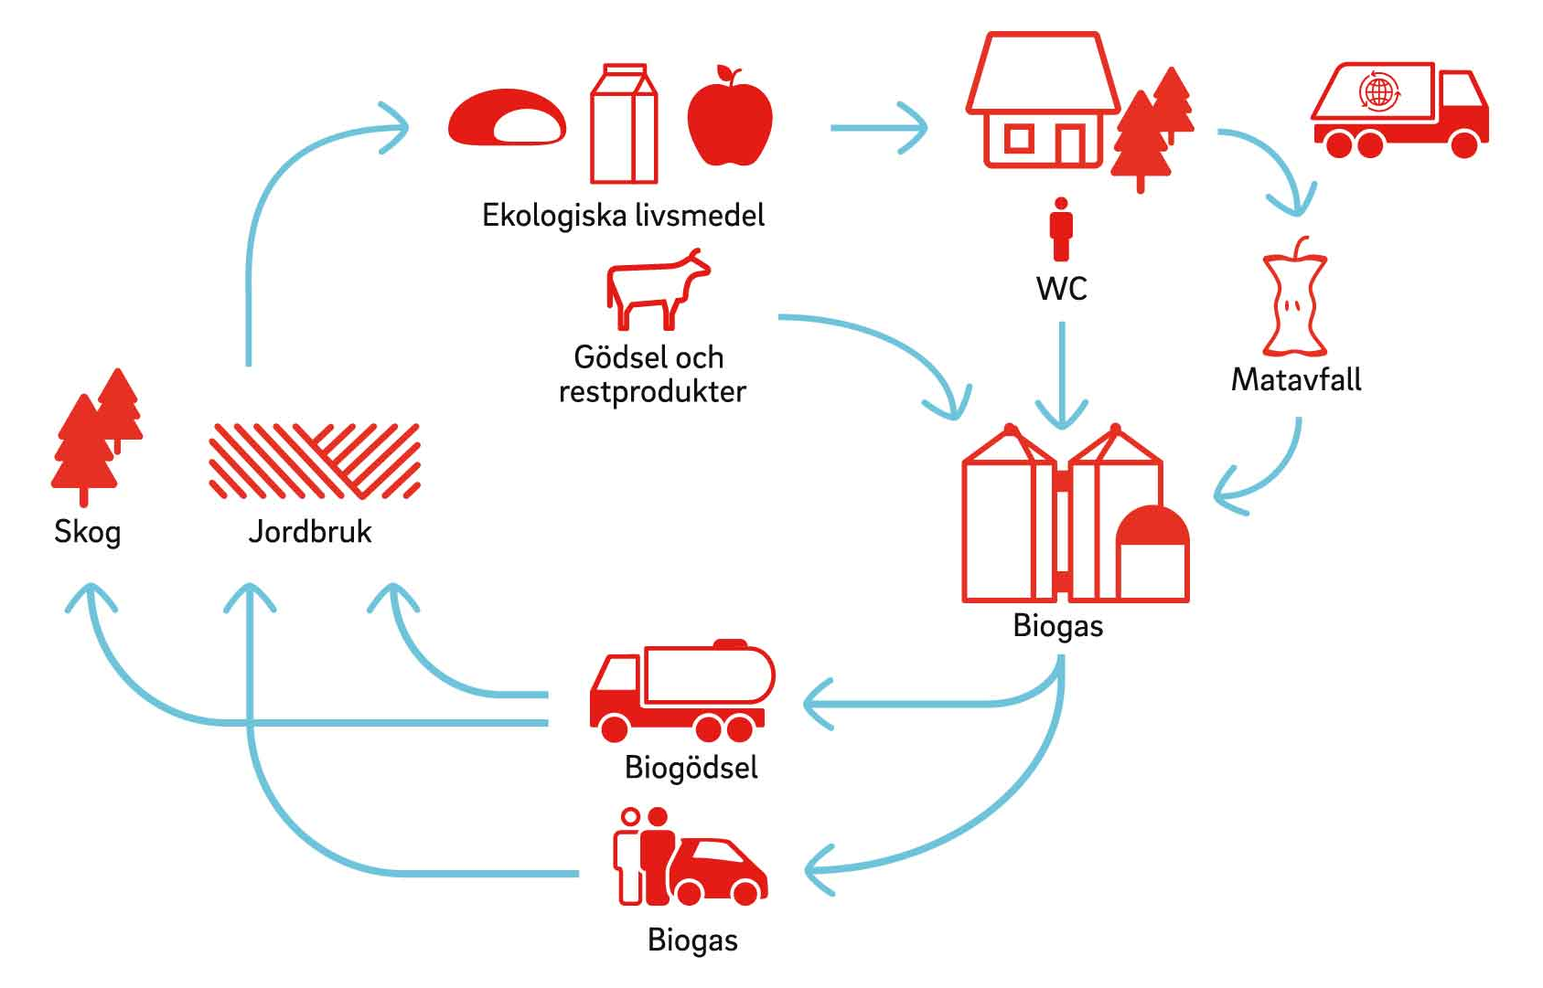
Biogas är mer än bara ett drivmedel.
Tre lösningar i en:
“ ….Biogas löser flera hållbarhetsmål, avfallshantering, förnybart drivmedel och hållbar matproduktion.”

Slide 7








Biogas och de globala målen
Biogas har många samhällsnyttor som tillsammans bidrar till flera av de globala målen. Det gäller inte minst bättre tillgång till hållbar energi (mål 7), en effektivare resursanvändning (mål 12) och en anpassning av industri och infrastruktur till renare och mer miljövänliga tekniker (mål 9). Dessutom gynnar inhemsk biogasproduktion den lokala sysselsättningen (mål 8) och stärker regional ekonomi.
Forskning visar också att biogas är det miljövänligaste bränslet samt att det bidrar till 8 av våra svenska 16 miljömål. Förutom målet om en begränsad klimatpåverkan bidrar biogasen även till en giftfri miljö, friskare luft, ett rikt odlingslandskap samt mindre försurning och övergödning.

Slide 8


Förbättrad luftkvalitet ¹ MSEK 135
Minskade växthusgasutsläpp MSEK 385
Biogasproduktion genererar många samhällsnyttor
Totalt värde 1 TWh =>
ca 685 MSEK + 1700 FTE
Minskad användning av konstgödsel MSEK 105
Ökad resurshållning och försörjningstrygghet MSEK 60
Ökad sysselsättning exkl exportmöjligheter 1700 FTE/år
1. Lokala utsläpp från trafiken (primärt från diesel) orsakar ca 1300 dödsfall om året, med samhällskostnader på mellan 7-10 miljarder årligen, ej fullt inräknat Källa: 2050 utredning för nyttor av Biogas 2018, IVL – Svenska Miljöinstitutet
Notes:
Biogas är dessutom ett viktigt verktyg i en stärkt krisberedskap med ökad försörjningstrygghet på livsmedel, energi och växtnäring. Parallellt med att skapa dessa nyttor är biogassystemet en resurs i ett energisystem där vätgas är en naturlig beståndsdel, då synergierna mellan de två systemen är många.

Slide 9
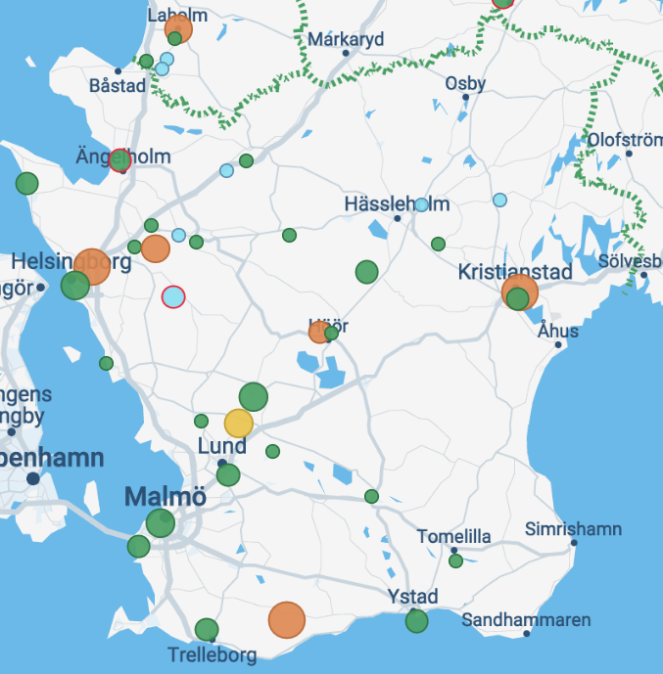

Skånsk Biogasproduktion
– St1 Biogas
Skånsk biogas produceras från avlopp, avfall, avfall, avfall och gödsel.
Samrötning
Reningsverk
Lantbruk
Industri
2020 levererade St1 ca 90 GWh biogas från skånska anläggningar.
Total produktion i Skåne ~ 450 GWh (och det ökar…)

Slide 10
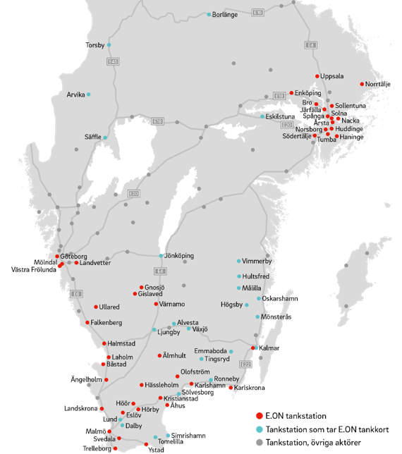
Tankstationer i Sverige för komprimerad biogas
Totalt finns det drygt 200 publika tankstationer för komprimerad biogas i Sverige
Ca 30 stationer för LBG
Och det ökar, Skåne ligger långt fram och fler stationer är planerade
St1 Biogas tankstation
Annan tankstation som tar St1 Biogas tankkort

Slide 11
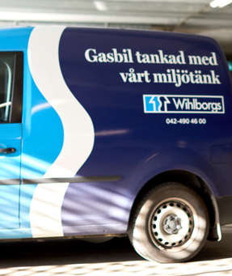
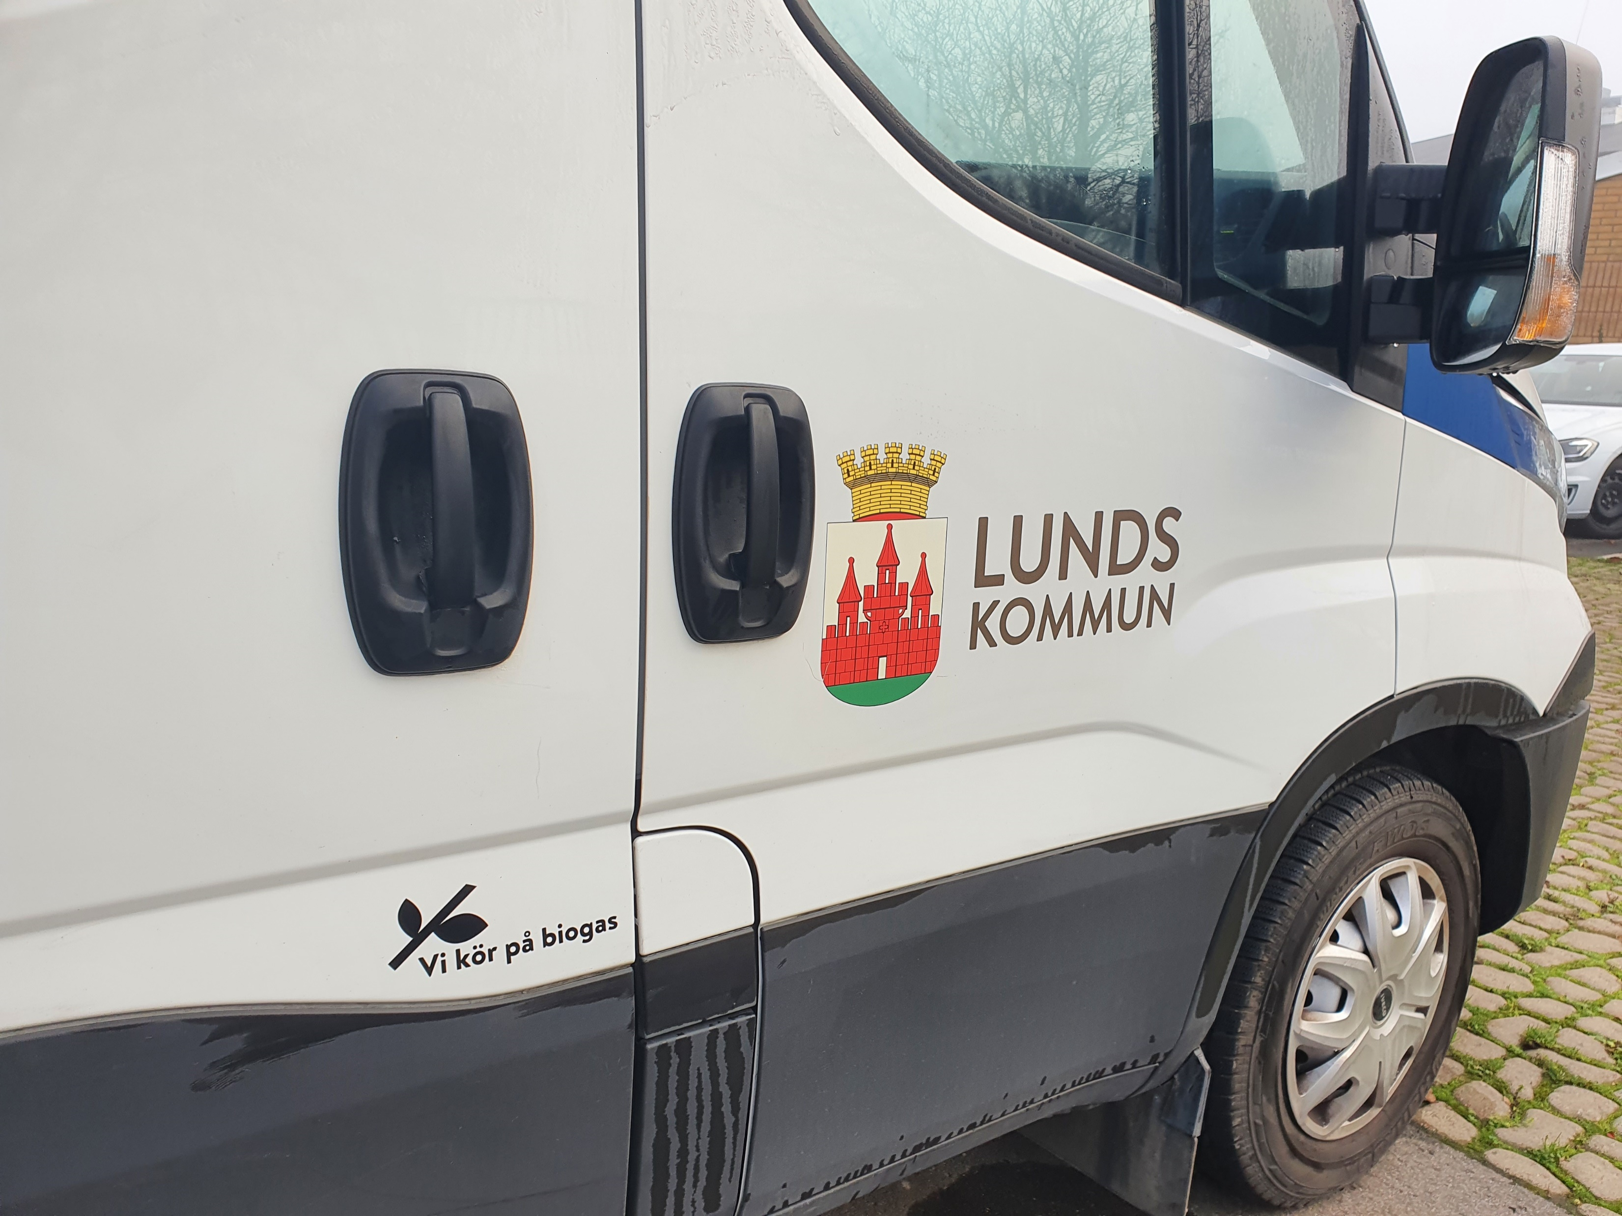
Biogasen i lätta fordon
Exempelvis: Servicebilar
  Malmö Stad parkförvaltning
  Whilborgs fastigheter
  Sysavs verksamhetsbilar & tjänstebilar
  Kristianstad Kommun
  Lund Kommun
Exempel: Persontransport och hemtjänst
  Bästa region i miljöfordonsdiagnosen - Region Skåne: ”Andelen fossiloberoende fordon för personbilar når i år 99,8 procent. Gasbilar utgör 85 procent av personbilarna och 66 procent av de lätta lastbilarna.”
Biogasen som möjliggörare av gröna transporter

Slide 12
Biogasen i lätta fordon
För dem 7 kommuner* i projektet ”Fossilbränslefria Kommuner” är biogas det viktigaste drivmedel 2020 (37% energianvändningen)
*Eslöv, Helsingborg, Höör, Kristianstad, Lund, Malmö, Tomelilla
Varför välja biogas? Fördelar: fossilfritt, lägre skatt och km-kostnad än de fossila alternativ, samt bättre stadsmiljö
Biogasen som möjliggörare av gröna transporter

Slide 13
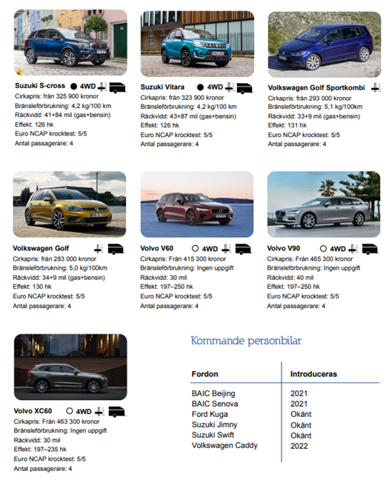
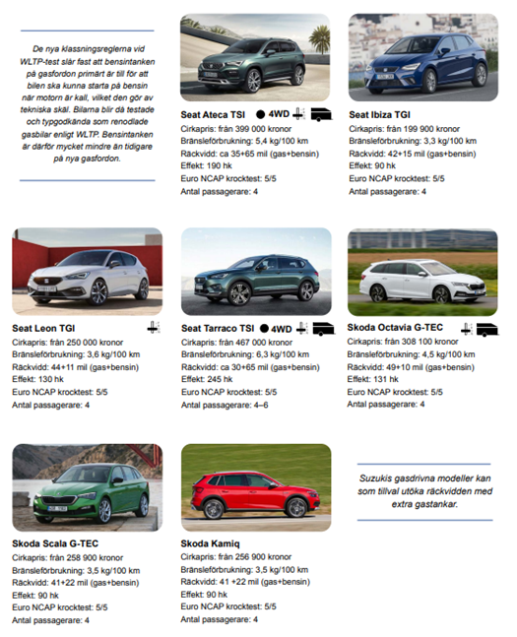
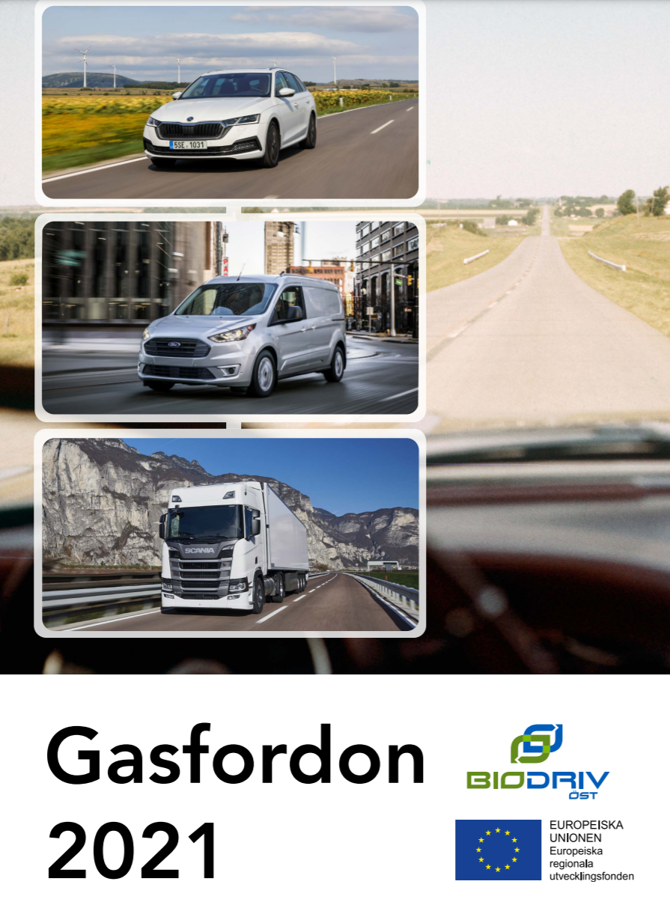
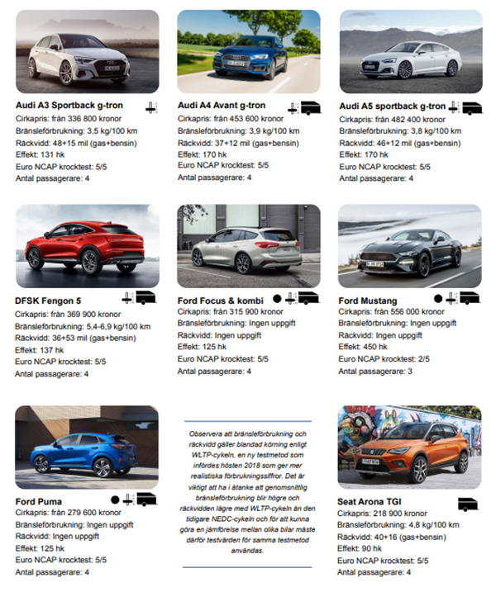
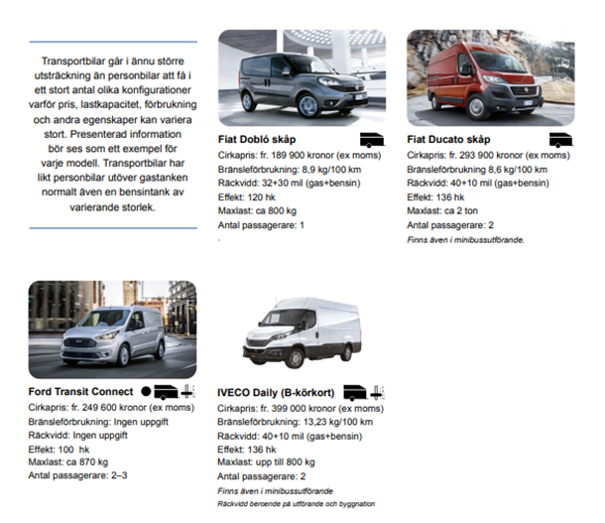
Det finns bilmodeller att välja
Länk: http://www.biogasost.se/Portals/0/Publikationer/Trycksaker/Gasfordon_2021.pdf

Slide 14
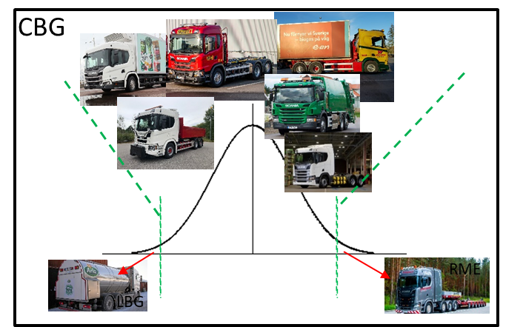
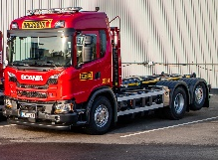
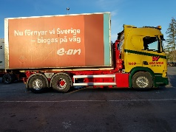
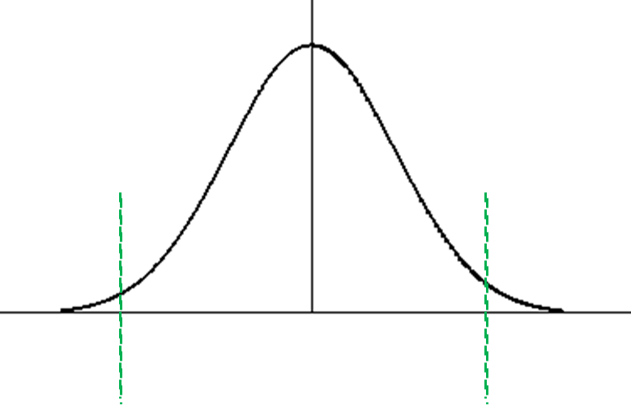
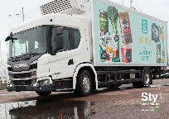
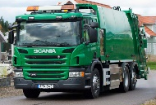
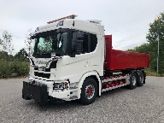
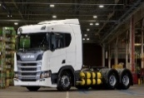
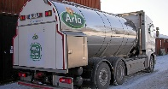
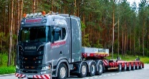
Passar till i stort sett alla typer av tunga transportuppdrag:
  ADR/Bulk
  Fjärr/Regional distribution
  Anläggnings-/Grus-bilar
  Renhållningsfordon
  City-distribution etc.

Slide 15
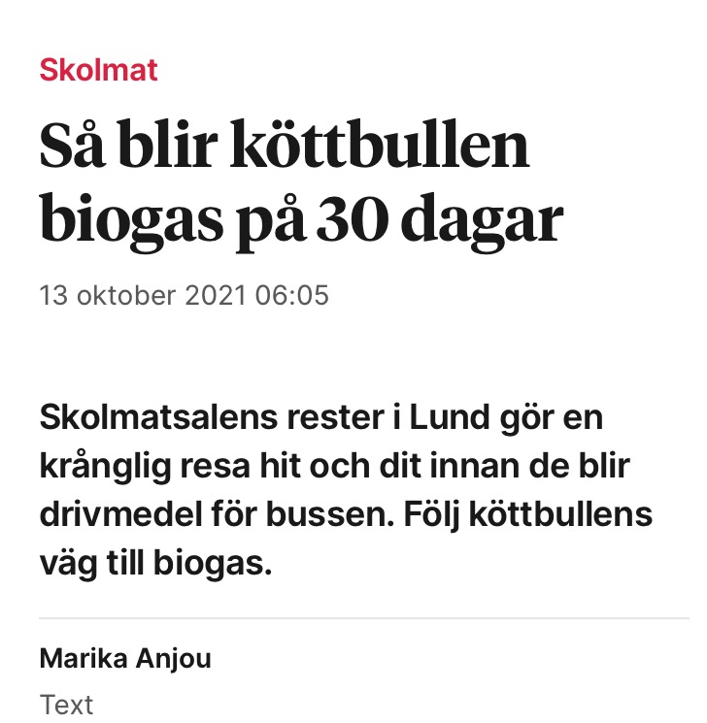
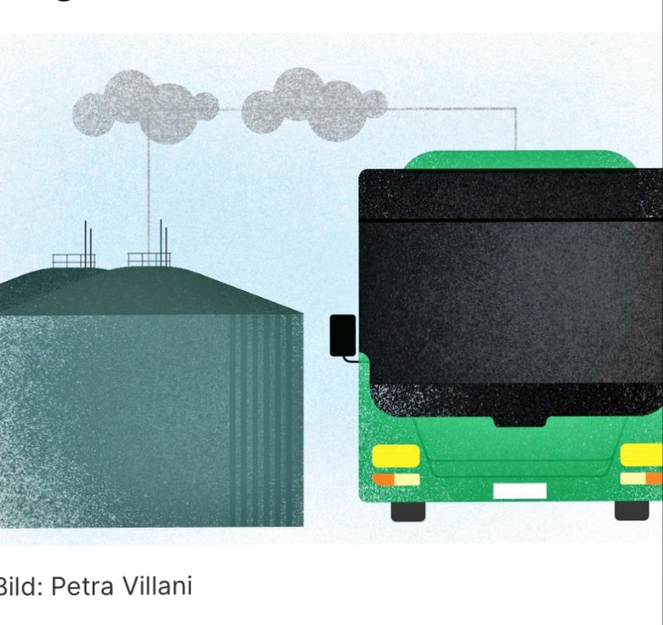
Biogasen i kollektivtrafiken
Från t.ex. matavfall i Lunds kommun till rötning och uppgradering i Kristianstad direkt tillbaka till stadsbussar i Lund på 30 dagar
Stadstrafik & Regionaltrafik
  Väsentligt lägre NOx och partikelutsläpp
  Minskat buller
  Avlastar ett ansträngt elnät
13 oktober 2021 – Sydsvenskan belyser stora nyttan med en cirkulär lösning

Slide 16
Styrmedel i korta drag
Tydlig styrning mot framförallt el, vätgas samt biogas:
- Bonus-Malus, miljözoner, miljöbilsdefinition och reduktionsplikt,
Merkostnaden vid besiktning ska tas bort
Stora volymer HVO kommer blandas in i fossil diesel närmaste 10 åren
– Vem får ta del av 100% HVO och varifrån kommer den?
Fortsatt skattebefrielse för biogas, beslutat till 31 dec 2030
– De flytande biodrivmedlen har bara beviljats år 2022 ut.
Klimatpremien för miljölastbilar & Klimatklivet
Hela paletten av lösningar behövs!

Slide 17


Klimatklivet & Klimatpremien för miljölastbilar
OBS Alltid godkänt stöd före order
Klimatpremien för miljölastbilar (CBG, LBG och BEV)
  Löpande ansökningar, beslut inom 2 månader
  https://www.energimyndigheten.se/klimat--miljo/transporter/transporteffektivt-samhalle/klimatpremie/
Klimatklivet (Infrastruktur & LBG, Ansökningstider 2021:
  4 ansökningsomgångar per år
  Handläggningstid: 6-12 månader
  https://www.naturvardsverket.se/bidrag/klimatklivet/

Slide 18
Frågor?

Slide 19
Byt till bilder från Orange Gas

Slide 20
Slutord och medskick
  Generellt gällande transporter:
  Hitta det ni kan påverka direkt . Lågt hängande frukter
  Tänk större! Kommuner kan påverka så mycket mer än dem egna fordon
  Gör bra saker och berätta om det för andra
  Biogas
  Alla vill ha cirkulära lösningar – Biogasen är paradeexemplet
  Biogasen finns här och nu som möjliggörare och Skåne har satsat – nyttja det ni har byggt upp

Slide 21
Tack för oss!
Sabine Täuber, Biogas Syd
Olov Petrén, St1 Biogas
Mattias Johansson, Orange Gas

Slide 22
Extra material

Slide 23
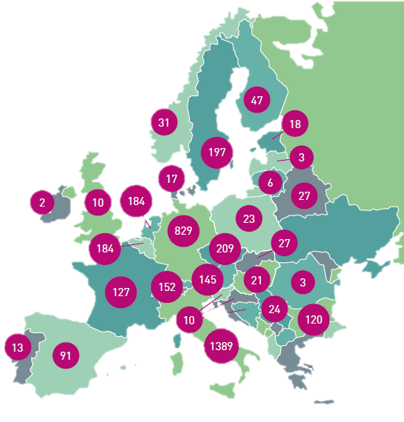
Tanka din gasbil i Skåne, i våra grannländer och resten av Europa
Det har även byggts ut en hel del tankstationer i Europa. Nedan finns ett antal hemsidor med bra information om hur utbyggnaden av tankstationer ser ut utomlands. Här kan du hitta kartor med tillhörande sökfunktion samt delvis aktuella priser för fordonsgas.
Gibgas (information på tyska & engelska)
En karta med sökfunktion för tankställen efter ort och längs rutter. Det presenteras adresser för tankställen och delvis vilka priser som gäller.
Metanauto (information på italienska)
En lista och karta med information om gastankställen i hela Europa, sorterat efter land, län och orter, med adresser och priser. Här kan man även se det direkta antalet tankstationer i de olika regionerna.
NGVA (information på engelska)
Här presenteras en överblick över antalet gastankställen i olika europeiska länder, dock går det inte att zooma in och se vart tankställena finns mer exakt.

Slide 24

Länklista för den intresserade
Hur fungerar en biogasanläggning?
  https://www.energigas.se/fakta-om-gas/biogas/produktionoch-distribution/
Hur tankar man en biogasbil?
  https://www.youtube.com/watch?v=bGZ4z2vi3SI
  https://www.kraftringen.se/privat/kora-hallbart/tanka-gasbil/tanka-fordonsgas/
  https://www.energigas.se/fakta-om-gas/fordonsgas-och-gasbilar/tanka-gas/
Här kan du tanka biogas:
  https://www.metanoauto.com/modules.php?name=Distributori&op=Mappa
  https://www.gibgas.de/Tankstellen
  https://www.ngva.eu/stations-map/
Informationsfilm - Upphandla med biogaskrav:
  https://www.youtube.com/watch?v=K1Ba0kFVdew
Upphandlingsverktyg - Transportupphandling med miljömål i fokus:
  http://www.biogasost.se/Publikationer/Rapporter/Details/2979

Slide 25
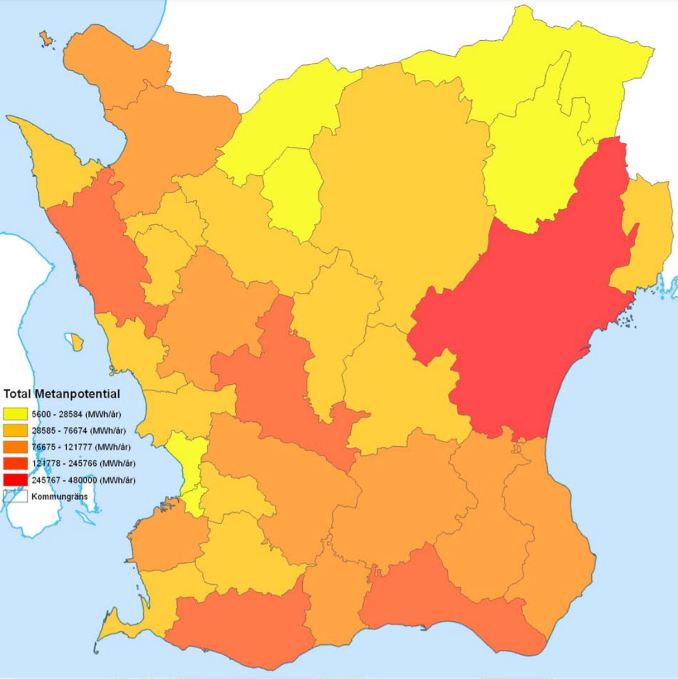
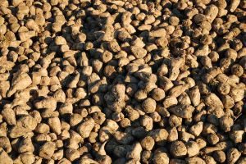
Skåne ett biogas län
Skånska biogaspotentialen bedöms vara upp till 3000 GWh
Flest anläggningar och störst biogasproduktion i Sverige
Störst råvarutillgångar av Sveriges län
Goda förutsättningar för avsättning av biogas och rötrester
Etablerad infrastruktur, både fysisk och marknadsmässig, för biogas och fordonsgas
Stor andel av de svenska företag som levererar biogasteknik och biogaslösningar
Ledande forskning och företag inom biogas
Ett etablerat samarbete för biogasaktörer via Biogas Syd. Starkt intresse från en rad aktörer i länet
= 8 gånger dagens produktion
Störst potential från restprodukter från lantbruket och livsmedelsproduktion!

Slide 26
Skåne ett biogas län
Skånes totala biogasanvändning (~ 900 GWh),
Flest anläggningar och störst biogasproduktion i Sverige
Störst råvarutillgångar av Sveriges län
Goda förutsättningar för avsättning av biogas och rötrester
Etablerad infrastruktur, både fysisk och marknadsmässig, för biogas och fordonsgas
Stor andel av de svenska företag som levererar biogasteknik och biogaslösningar
Ledande forskning och företag inom biogas
Ett etablerat samarbete för biogasaktörer via Biogas Syd. Starkt intresse från en rad aktörer i länet
Ökat med cirka 25 % på två år.
Skånes kommuner har ökat sin biogas användning mer än 3 ggr, Nu minst 61 GWh
Ökat användning har täcks med import från Danmark och övriga Europa. Merparten går till industri och uppvärmning.
Skånsk biogaspotential överstiger importen!

Slide 27
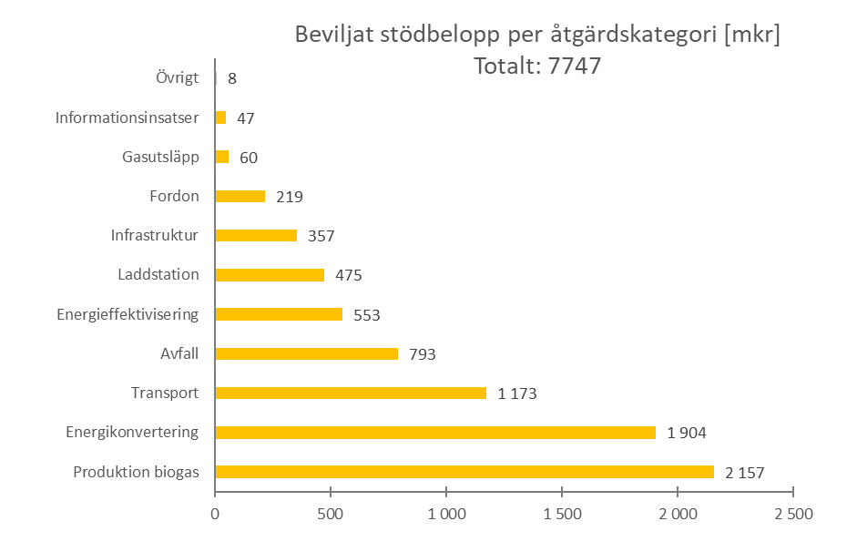
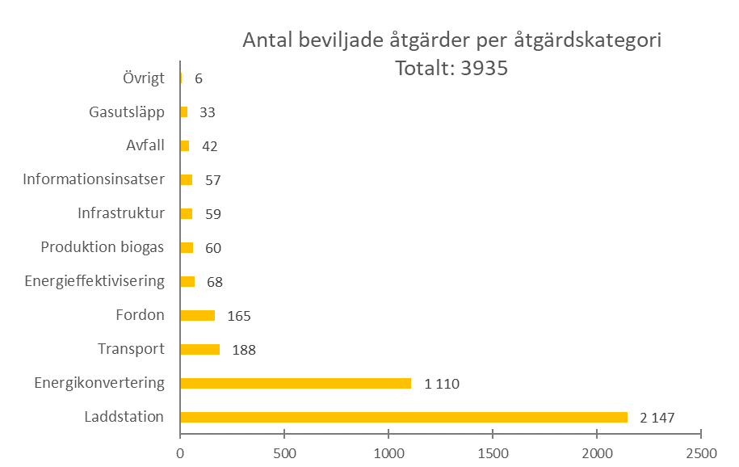
Biogasnytt – klimatklivet nationellt
Resultaten finns även på NVs sidor här: https://www.naturvardsverket.se/amnesomraden/klimatomstallningen/klimatklivet/
https://www.naturvardsverket.se/amnesomraden/klimatomstallningen/klimatklivet/resultat-for-klimatklivet/

